Slide 1

Verschil Verbindt

Slide 2
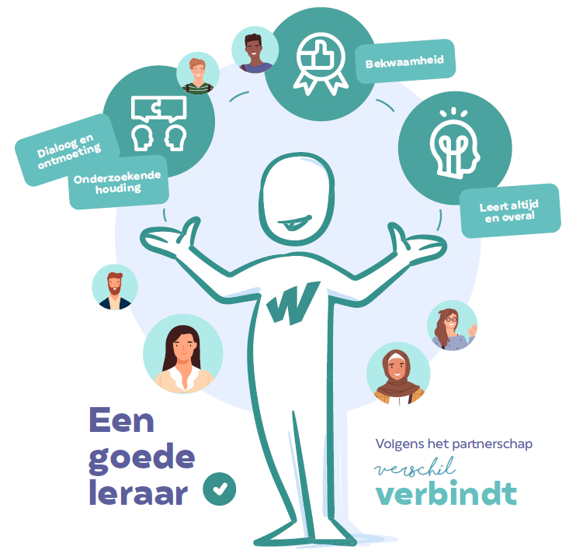
Winnie
Binnen het partnerschap Verschil Verbindt vinden wij het van belang om een onderzoekende, reflectieve houding te stimuleren en dialoog en ontmoeting te faciliteren. Wij geloven erin dat dit bijdraagt aan de ontwikkeling van een goede leraar die altijd en overal leert.
De bekwaamheidseisen staan hierbij als inhoud centraal, omdat wij het van belang vinden dat een leraar die door ons is opgeleid pedagogisch, vakdidactisch en vakinhoudelijk bekwaam is.
Om actief toe te werken naar de goede leraar, zoals wij het hebben beschreven in ons beroepsbeeld, is Winnie ontworpen. Winnie helpt studenten tijdens het opleidingstraject gesprekken te voeren over de leraar die hij wil zijn en hoe zijn ontwikkeling zich verhoudt tot het beroepsbeeld. De student vult zijn eigen Winnie met kenmerken, vaardigheden en kwaliteiten waarover hij al beschikt en die hij wil ontwikkelen, zowel in vakkennis als in pedagogische, didactische en onderzoeksvaardigheden. Ook opleiders en begeleiders gaan met behulp van Winnie met elkaar in gesprek over wat je in huis hebt en nodig hebt om studenten goed te begeleiden. Zo ondersteunt Winnie in het partnerschap de ontwikkeling van de professionele identiteit in relatie tot het beroepsbeeld.
Er zijn oneindig veel werkvormen te bedenken. Om je een idee te geven van de wijze waarop je Winnie kunt inzetten, is dit document ontworpen. We hopen dat je met veel plezier met Winnie aan de slag kunt!

Slide 3
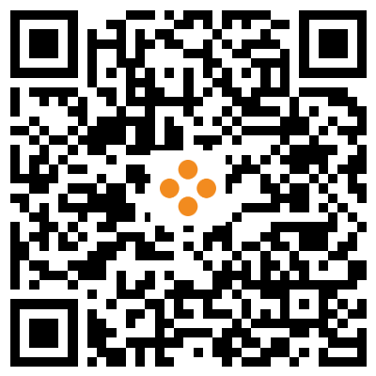
Winnie in de praktijk
Uitleg beroepsbeeld lerarenopleidingen Windesheim

Slide 4
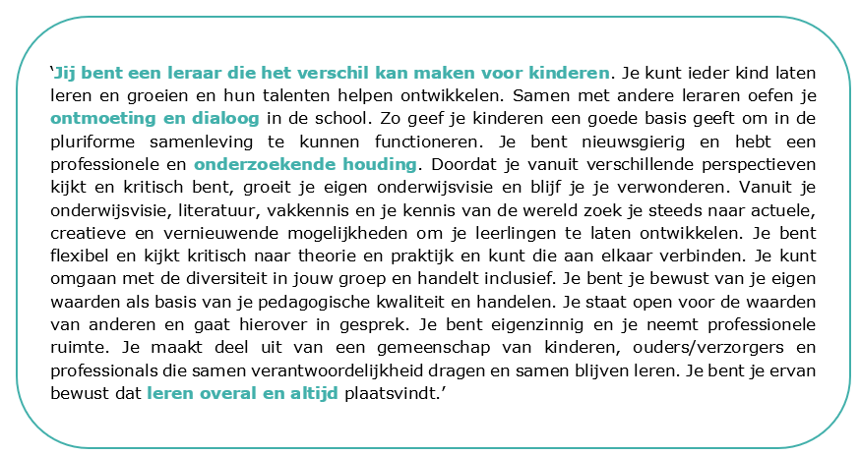
Winnie
Vanuit het beroepsbeeld is Winnie ontwikkeld, een tool die uitnodigt tot dialoog en reflectie. Winnie representeert de leraar die zich altijd aan het ontwikkelen is.

Slide 5
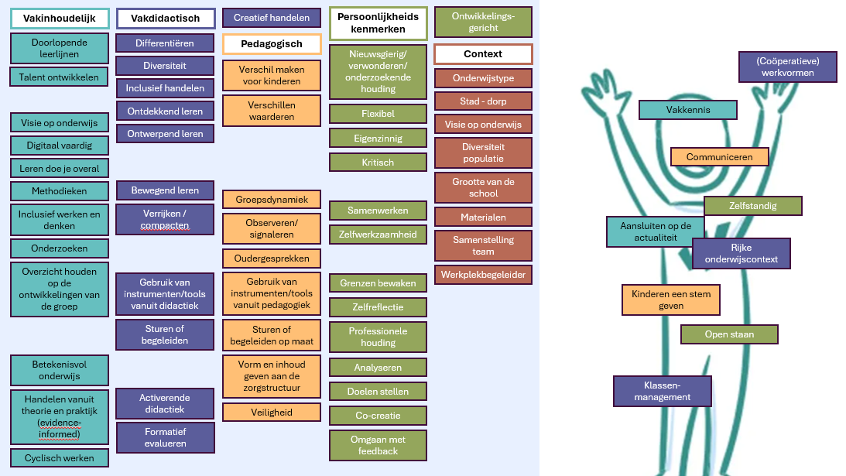
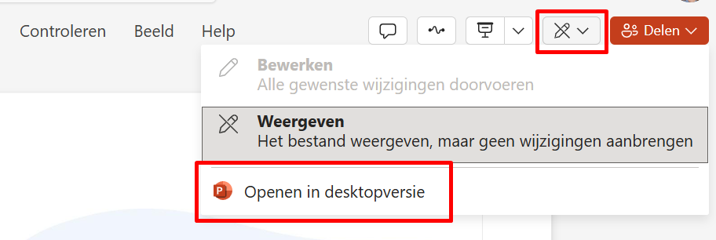
Instructie
Dia opslaan als afbeelding:
Klik op de slide met Winnie die je wil opslaan
Klik op Bestand > Opslaan als (of Een kopie opslaan)
Geef het bestand een naam
Sla het bestand niet op als PowerPoint maar als .png
Klik op Opslaan en selecteer Alleen dit item.
Sleep* de kenmerken die bij jou passen naar Winnie.
Voorbeeld:
*Werkt het slepen niet zo goed?
Open Winnie dan in de desktopversie van PowerPoint:
En probeer eerst te klikken en daarna te slepen.

Slide 6
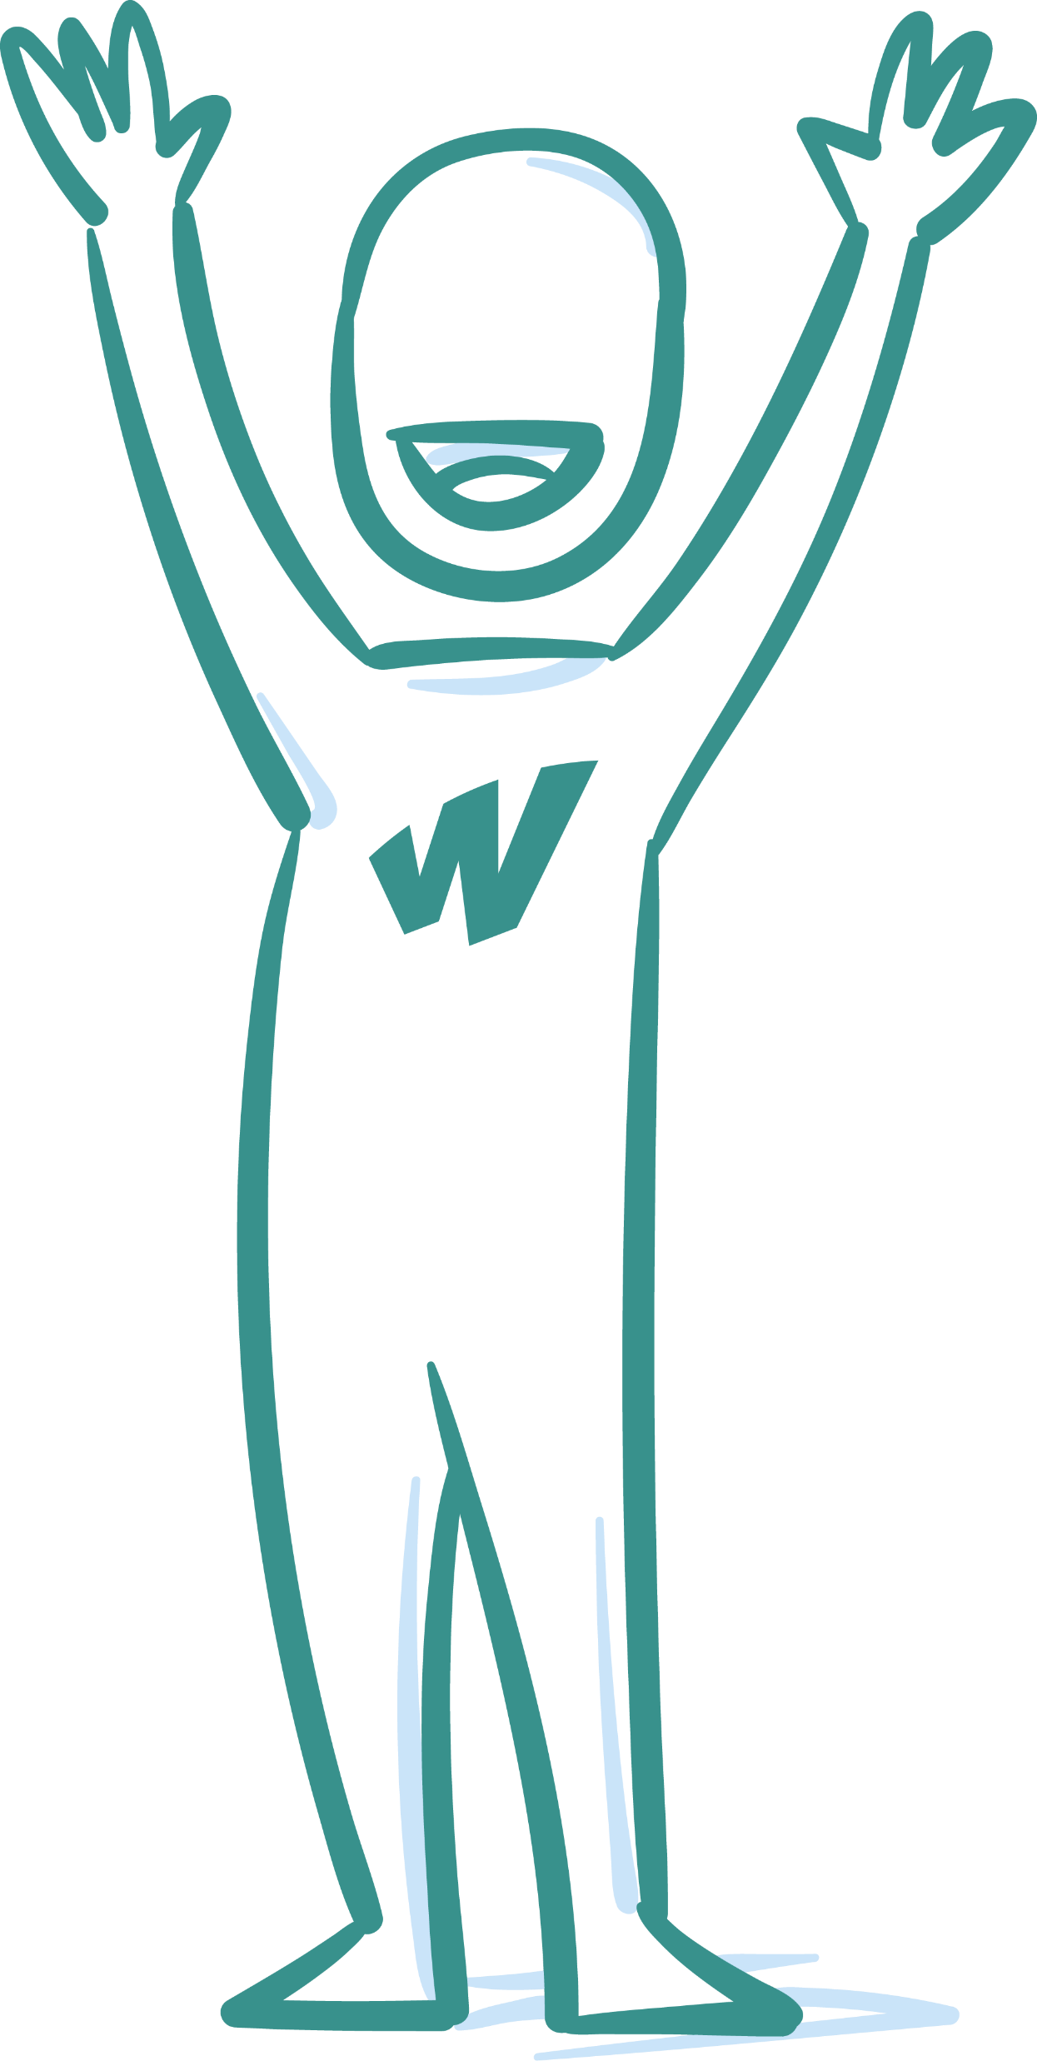
Vakinhoudelijk
Vakdidactisch
Creatief handelen
Mediawijs
Professionele houding
Ingevuld door student
Doorlopende leerlijnen
Differentiëren
Talent ontwikkelen
Veiligheid
Omgaan met feedback
Diversiteit
Leren doe je overal
Diversiteit
Talent ontwikkelen
Inclusief handelen
Pedagogisch
Talent ontwikkelen/
groeien
Analyseren
Vakkennis
Ontdekkend leren
Verschil maken voor kinderen
Doelen stellen
Visie op onderwijs
Klassen-management
Ontwerpend leren
Co-creatie
Digitaal vaardig
Verschillen waarderen
(Coöperatieve) werkvormen
Persoonlijkheidskenmerken
Context
Leren doe je overal
Methodieken
Bewegend leren
Kinderen een stem geven
Onderwijstype
Nieuwsgierig/
verwonderen/ onderzoekende houding
Stad - dorp
Inclusief werken en denken
Verrijken / compacten
Communiceren
Visie op onderwijs
Onderzoeken
Klassen-management
Groepsdynamiek
Observeren/
signaleren
Flexibel
Diversiteit populatie
Overzicht houden op de ontwikkelingen van de groep
Gebruik van instrumenten/tools vanuit didactiek
Eigenzinnig
Oudergesprekken
Grootte van de school
Kritisch
Aansluiten op de actualiteit
Sturen of begeleiden
Gebruik van instrumenten/tools vanuit pedagogiek
Ontwikkelings-gericht
Materialen
Betekenisvol onderwijs
Rijke onderwijscontext
Samenstelling team
Sturen of begeleiden op maat
Samenwerken
Handelen vanuit theorie en praktijk (evidence-informed)
Activerende didactiek
Zelfwerkzaamheid
Werkplekbegeleider
Vorm en inhoud geven aan de zorgstructuur
Zelf in te vullen
Open staan
Formatief evalueren
Grenzen bewaken
Zelf in te vullen
Cyclisch werken
Digitaal vaardig
Inclusief handelen
Zelf in te vullen
Zelfreflectie

Slide 7
Vakinhoudelijk
Vakdidactisch
Creatief handelen
Mediawijs
Professionele houding
Ingevuld door begeleider
Doorlopende leerlijnen
Differentiëren
Talent ontwikkelen
Veiligheid
Omgaan met feedback
Diversiteit
Leren doe je overal
Diversiteit
Talent ontwikkelen
Inclusief handelen
Pedagogisch
Talent ontwikkelen/
groeien
Analyseren
Vakkennis
Ontdekkend leren
Verschil maken voor kinderen
Doelen stellen
Visie op onderwijs
Klassen-management
Ontwerpend leren
Co-creatie
Digitaal vaardig
Verschillen waarderen
(Coöperatieve) werkvormen
Persoonlijkheidskenmerken
Context
Leren doe je overal
Methodieken
Bewegend leren
Kinderen een stem geven
Onderwijstype
Nieuwsgierig/
verwonderen/ onderzoekende houding
Visie op onderwijs
Inclusief werken en denken
Verrijken / compacten
Communiceren
Stad - dorp
Onderzoeken
Klassen-management
Groepsdynamiek
Observeren/
signaleren
Flexibel
Diversiteit populatie
Overzicht houden op de ontwikkelingen van de groep
Gebruik van instrumenten/tools vanuit didactiek
Eigenzinnig
Oudergesprekken
Grootte van de school
Kritisch
Aansluiten op de actualiteit
Sturen of begeleiden
Gebruik van instrumenten/tools vanuit pedagogiek
Ontwikkelings-gericht
Materialen
Betekenisvol onderwijs
Rijke onderwijscontext
Samenstelling team
Sturen of begeleiden op maat
Samenwerken
Handelen vanuit theorie en praktijk (evidence-informed)
Activerende didactiek
Zelfwerkzaamheid
Werkplekbegeleider
Vorm en inhoud geven aan de zorgstructuur
Zelf in te vullen
Open staan
Formatief evalueren
Grenzen bewaken
Zelf in te vullen
Cyclisch werken
Digitaal vaardig
Inclusief handelen
Zelf in te vullen
Zelfreflectie

Slide 8
Vakinhoudelijk
Vakdidactisch
Creatief handelen
Mediawijs
Professionele houding
Reserve Winnie
Doorlopende leerlijnen
Differentiëren
Talent ontwikkelen
Veiligheid
Omgaan met feedback
Diversiteit
Leren doe je overal
Diversiteit
Talent ontwikkelen
Inclusief handelen
Pedagogisch
Talent ontwikkelen/
groeien
Analyseren
Vakkennis
Ontdekkend leren
Verschil maken voor kinderen
Doelen stellen
Visie op onderwijs
Klassen-management
Ontwerpend leren
Co-creatie
Digitaal vaardig
Verschillen waarderen
(Coöperatieve) werkvormen
Persoonlijkheidskenmerken
Context
Leren doe je overal
Methodieken
Bewegend leren
Kinderen een stem geven
Onderwijstype
Nieuwsgierig/
verwonderen/ onderzoekende houding
Stad - dorp
Inclusief werken en denken
Verrijken / compacten
Communiceren
Groepsdynamiek
Visie op onderwijs
Onderzoeken
Klassen-management
Observeren/
signaleren
Flexibel
Diversiteit populatie
Overzicht houden op de ontwikkelingen van de groep
Gebruik van instrumenten/tools vanuit didactiek
Eigenzinnig
Oudergesprekken
Grootte van de school
Kritisch
Aansluiten op de actualiteit
Sturen of begeleiden
Gebruik van instrumenten/tools vanuit pedagogiek
Ontwikkelings-gericht
Materialen
Betekenisvol onderwijs
Rijke onderwijscontext
Samenstelling team
Sturen of begeleiden op maat
Samenwerken
Handelen vanuit theorie en praktijk (evidence-informed)
Activerende didactiek
Zelfwerkzaamheid
Werkplekbegeleider
Vorm en inhoud geven aan de zorgstructuur
Zelf in te vullen
Open staan
Formatief evalueren
Grenzen bewaken
Zelf in te vullen
Cyclisch werken
Digitaal vaardig
Inclusief handelen
Zelf in te vullen
Zelfreflectie

